Slide 1
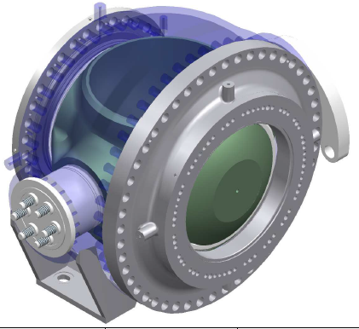
Parada Guavio 2018

Slide 2
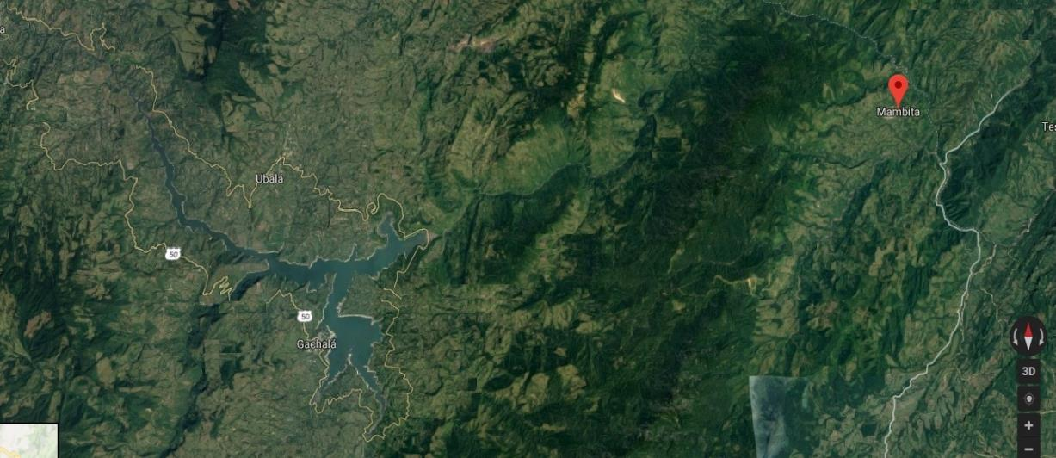


PARADA GUAVIO 2018 Localización General
Ventana 2
Caverna Central Guavio
Ventana 3
Ventana 1
Embalse
Cámara de Válvulas

Slide 3
PARADA GUAVIO 2018 Alcance Civil
Características generales
Túnel Superior de Carga Longitud: 13,2 km, diámetro de 8m
Volumen máximo de agua 789.000 m³
Túneles inferior de carga Longitud: 1,6 km.
Túnel de fuga Longitud: 5,2 km, diámetro máximo de 8,9 m
Túnel acceso caverna Longitud: 2 km, diámetro 11m
1136 m
6270 m
5801 m
Principales actividades
Reparación desprendimientos
Inspección civil
Actividades Generales:
Mantenimiento de vías
Adecuación de accesos
Mantenimiento compuertas
Mantenimiento de túneles
Túnel Superior de Carga
Construcción ataguía con estructura metálica y sacos de arcilla, e instalación malla de protección.
Mantenimiento compuerta de acceso ventana 1
Inspección del túnel superior, retiro y reparación material caído.
Mantenimiento tapón y brida del túnel de carga (Ventana 3)
Túneles inferior y de fuga:
Limpieza y reparación con masillas túnel inferior de carga
Reparaciones túnel de fuga (concreto lanzado)
Inspección túnel vertical de carga y almenara.
Ataguía
Limpieza trampa gravas
Inspección pozo
Reparación desprendimientos
1560 m
5243 m

Slide 4
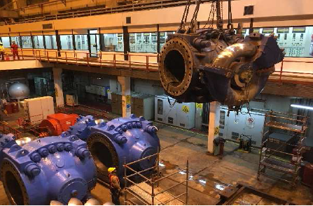
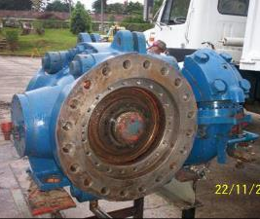
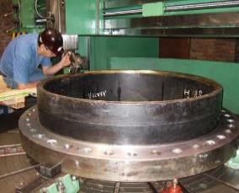
PARADA GUAVIO 2018 Alcance Mecánico
Principales actividades a desarrollar:
Previo al inicio de la parada, se está rehabilitando 3 válvulas DN 1400. (Reparación carcasas, obturador, y cambio de sellos “trabajo actualmente en ejecución y en etapa de ensamble de las válvulas”)
Durante la parada:
Desmontaje de 5 válvulas DN1400 en servicio.
Montaje de 3 válvulas DN1400 reparadas por Andritz.
Reparación de sellos en central de 2 de las 5 válvulas DN1400 desmontadas
Reemplazo válvula DN 450 que alimenta unidades auxiliares.
Instalación sistema de caudalimetro.
Características Técnicas Generales de las Válvulas DN 1400/450:
DN1400
Peso aprox: 70 toneladas,
Caudal nominal: 25,7 m³/s
Altura: 3 m aproximadamente
DN450
Peso aprox: 6 toneladas,
Caudal nominal: 1,35 - 3 m³/s
Altura: 1,8 m aproximadamente

Slide 5
PARADA GUAVIO 2018 Histograma
VALOR MAXIMO 353 PERSONAS

Slide 6
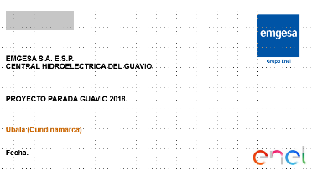
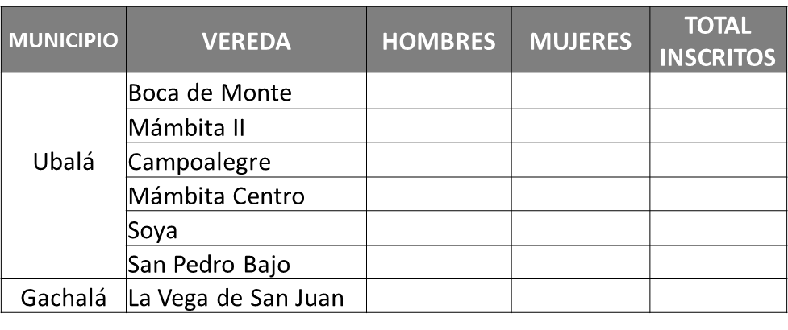
PARADA GUAVIO 2018 Plan de Socialización
Temas socializados:
Localización del proyecto.
Alcance general y duración de obras.
Política de Empleo Local
Política Contratación de Servicios Locales.
Interesados:
Alcaldes municipales: Ubalá y Gachalá.
Juntas de Acción Comunal y comunidad interesada de las áreas de influencia directa de las obras:
Una vez realizadas las reuniones informativas en las veredas se estableció el numero participantes.
Se emplearon aproximadamente 90 personas de la zona de influencia directa, generando beneficios económicos a la comunidad por conceptos de hospedaje y alimentación de dicho personal.
Se definieron varios mecanismos de recepción Hojas de Vida con:
Presidentes de JAC y oficina principal de Emgesa en Mámbita.
En inspecciones de policía se publicó el perfil del personal requerido, el inspector se encargó de recepción y entrega de hojas de vida a Emgesa.

Slide 7
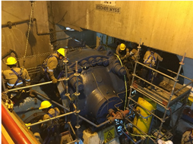
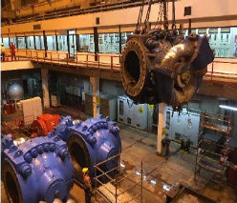
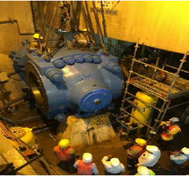
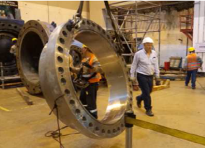
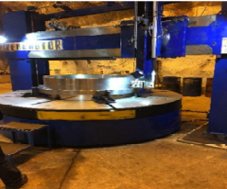
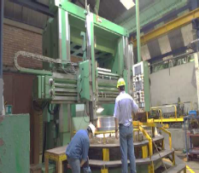
PARADA GUAVIO 2018 Actividades Mecánicas
Desmontaje y montaje de 5 válvulas esféricas DN 1400
Maquinado de los sellos de revisión y servicio de 2 válvulas esféricas DN 1400

Slide 8
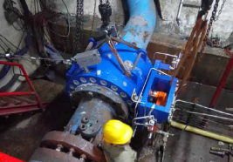
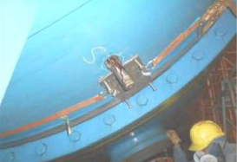
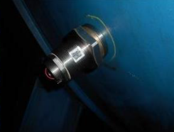
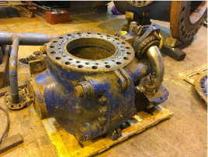
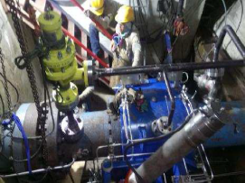
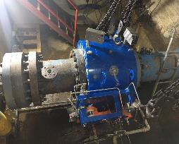
PARADA GUAVIO 2018 Actividades Mecánicas
Instalación en cámara de válvulas, de un caudalimetro en la conducción del túnel superior
Cambio de válvula DN450, conducción unidades auxiliares

Slide 9
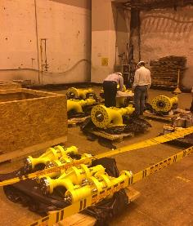
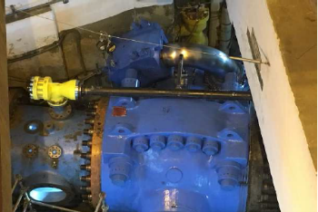
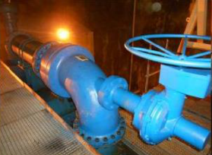
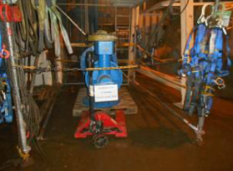
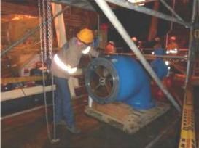
PARADA GUAVIO 2018 Actividades Mecánicas
Instalación de nuevas válvulas especiales en las válvulas esféricas DN1400
Cambio de válvulas de by pass, de las válvulas mariposa en cámara de válvulas

Slide 10
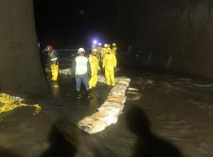
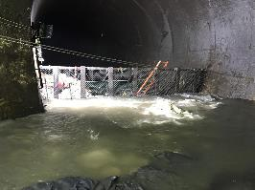
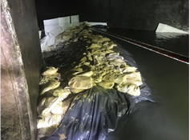
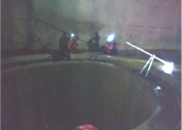
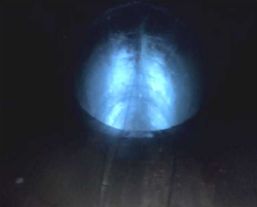
PARADA GUAVIO 2018 Actividades Civíles
Montaje de Ataguía en túnel superior e instalación malla de contención en ventana 2
Inspección de almenara y túnel vertical

Slide 11
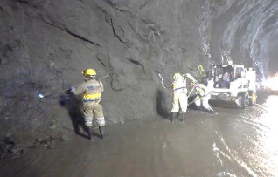
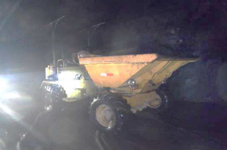
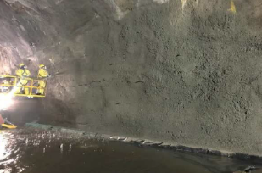
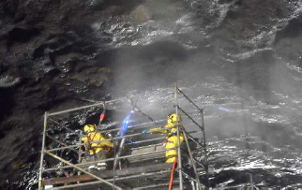
PARADA GUAVIO 2018 Actividades Civíles
Desabombe en túneles (superior, inferior y de fuga)
Lanzado de concreto y colocación de pernos en túneles (superior y de fuga)

Slide 12
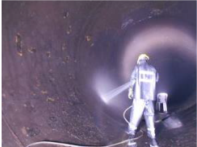
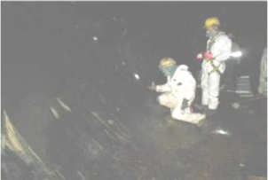
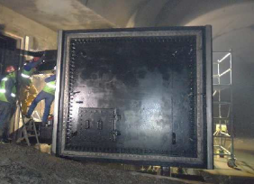
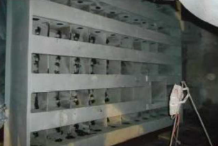
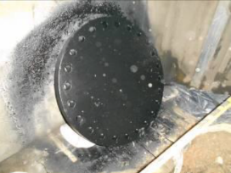
PARADA GUAVIO 2018 Actividades Civíles
Reparación del blindaje del túnel inferior de carga
Recuperación de la compuerta de ventana 1 y desmontaje del tapón de ventana 3

Slide 13


